Slide 1

Implementace strategie
Metody strategického řízení
Halina Starzyczná
Garant předmětu

Slide 2
Implementace strategie
Cílem kapitoly je pochopit implementaci strategie, komunikace, roli organizační struktury, kontroly a administrativních nástrojů zajištění implementace
.
Halina Starzyczná
Garant předmětu

Slide 3
Podmínky zpracování strategie
Obsah a struktura implementace strategie
Komunikace při implementaci strategie
Role organizační struktury
Administrativní nástroje
Strategická kontrola
Balanced Scorecard
Systém řízení implementace strategie
Implementace strategie
.
Struktura přednášky

Slide 4
1. Předpoklady realizace strategie
Organizační podmínky - struktura, plány, rozpočty, pravomoci, odpovědnosti, atd.
Klima podporující strategické plánování - organizační směrnice vymezující prvky strategického řízení.
Top management schopný definovat jasné strategické cíle, předpoklady a podmínky jejich realizace a schopnost sdělit je a poždavky z nich plynoucí nižším úrovním.
Dostatečná informovanost pracovníků realizujících strategii a fungující stimuly.
Průběžná kontrola realizace z pohledu plnění cílů a případných změn podmínek a východisek.

Slide 5
Charakter implementace
Formulace strategie je především intelektuální proces.
Implementace strategie je především operativní proces.
Formulace strategie vyžaduje dobré analytické a intuitivní dovednosti.
Implementace strategie vyžaduje speciální schopnosti pro motivování a vedení lidí.

Slide 6
2. Obsah a struktura implementace strategie
Po formulaci strategie následuje realizace strategie, nazývaná též implementace strategie.
Vyžaduje odlišný soubor manažerských schopností než její formulace.
Je orientována dovnitř podniku.
Zahrnuje tyto činnosti:
    komunikace
    tvorba vhodné organizační struktury
    zavedení administrativních podpůrných systémů
    uskutečnění strategického vůdcovství
    sestavení kontrolních mechanismů
    vytvoření systému odměňování a stimulace
    zformování podnikové kultury.
Realizátory jsou:
    nejvyšší řídící pracovníci
    další linioví vedoucí.

Slide 7
Základní procesy implementace strategie
Průzkumy identifikovaly čtyři základní typy procesů implementace:
    implementace intervencí (dohled, příprava na změny, navození a stabilizace nového chování)
    implementace participací (povzbuzování nositelů zájmu o rozvoj podniku, aby se podíleli na změnách)
    implementace přesvědčováním (dodatečné pokusy získat pro změnu podřízené)
    implementace nařizováním (vydání nových směrnic).

Slide 8
3. Komunikace při implementaci strategie
Základní předpoklad implementace strategie – komunikace mezi vrcholovým vedením jako tvůrcem a ostatními řídícími stupni s převahou výkonných činností.
Důkladné seznámení se strategií a její pochopení je zárukou odpovídajícího jednání pracovníků.
Každý pracovník by měl dostat obecný návod pro rozhodování.
Předčasné nebo nevhodně prezentované oznámení strategických opatření s negativními důsledky pro zaměstnance může mít demoralizující účinek.

Slide 9
Komunikace při implementaci strategie
Rozsah a podrobnost explicitního oznámení strategie závisí na těchto faktorech:
    originalita strategie (významné a originální konkurenční výhody se nezveřejňují, aby konkurenti byli překvapeni)
    mocenské poměry v podniku (zájmové skupiny okolo silných individualit – komunikace nemá vyvolat rozbroje)
    očekávání vnějších zájmových skupin (komunikace tomu musí předcházet)
    motivace vnitřních zájmových skupin (zveřejnění strategie může inspirovat, ale též demoralizovat, zejména strategie útlumová)
    rozhodovací důsledek implementace (před zveřejněním strategie se musí vrcholový management přesvědčit, zda byly zohledněny všechny relevantní názory a připomínky).

Slide 10
4. Organizační struktura
Nová strategie znamená zpravidla novou dělbu řídící i výkonné práce uvnitř podniku: to si vyžádá úpravu organizace.
Uvedení organizační struktury do souladu se strategií představuje:
    přesně vymezit klíčové funkce, úkoly a aktivity pro úspěšnou implementaci strategie (nákladový vůdce – kontrola nákladů apod.)
    objasnit a pochopit vztahy mezi aktivitami
    seskupit aktivity do organizačních útvarů
    určit stupeň pravomoci, odpovědnosti a nezávislosti každého organizačního útvaru (centralizace, decentralizace)
    koordinovat různorodé organizační útvary.
Organizační struktura musí obecně splňovat tři zásady:
    adaptabilita a flexibilita
    nastolování atmosféry osobní a skupinové tvořivosti, vysoké výkonnosti a seberealizace
    maximální jednoduchost.

Slide 11
Centralizace a decentralizace
Centralizace – manažeři na vyšších úrovních řízení si ponechávají větší rozsah pravomocí a odpovědností (operativní i strategická rozhodování).
Centralizace má svou výhodu:
    vede ke snadnější koordinaci různých činností a k prosazení podnikové strategie.
Decentralizace – část tohoto prostoru, zejména operativní rozhodnutí, je postoupena nižším složkám (divize, funkční oddělení, týmy a manažeři na nižších úrovních). Tomuto procesu se říká delegování pravomoci a má tyto výhody:
    více času na strategické rozhodování
    podporuje flexibilitu a odpovědnost (rozhodování na místě a přizpůsobení místní situaci).

Slide 12
Organizační struktura
Organizační strukturu charakterizují diferenciace a integrace.
Diferenciace představuje způsob přidělení pravomoci, odpovědnosti a rozdělení úkolů jednotlivým pracovníkům podniku:
    vertikální diferenciace – přidělení pravomoci a odpovědnosti
    horizontální diferenciace – rozdělení úkolů a určení, kdo tyto úkoly bude plnit.
Integrace je prostředek, pomocí něhož podnik usiluje o koordinaci lidí a funkcí ke splnění úkolů.
Souhrnně řečeno:
    diferenciace = způsob rozdělení podniku na jednotlivé části
    integrace = způsob, jakým jsou jednotlivé části spojovány.

Slide 13
Obecná organizační struktura podniku
Vertikální - pravomoci
Horizontální úkoly

Slide 14
Vertikální diferenciace
Při vertikální diferenciaci – nutno pečlivě zvážit a stanovit počet hierarchických úrovní.
S růstem podniku zpravidla roste i počet hierarchických úrovní s těmito problémy:
    komunikační problémy – ztěžování komunikace, zdlouhavost, ztráta flexibility, zkreslení nebo ztráta informací.
    motivační problémy – množství úrovní značně snižuje autoritu manažerů
    vysoké operativní náklady – mnoho úrovní zvyšuje počet manažerů, kteří jsou drazí.
Velké podniky, které prošly optimalizací řídící a organizační struktury, vytvářejí zpravidla maximálně 5 až 6 řídících úrovní.
Pro stanovení počtu řídících úrovní je důležitým faktorem rozsah řízení, tj. průměrný počet podřízených organizačních jednotek na jednotlivých stupních řízení.
Rozsah řízení by neměl přesáhnout 8 až 12 jednotek.

Slide 15
Horizontální diferenciace
Horizontální diferenciace přiděluje jednotlivým úrovním řízení úkoly k dosažení stanovených cílů.
Hlavním znakem horizontální diferenciace je týmová organizace práce.
Podle způsobu přidělení úkolů nižším úrovním rozlišujeme rozdílné organizační struktury.

Slide 16
Základní formy organizační struktury
Jednoduchá podnikatelská organizační struktura
Funkcionální (funkční) struktura
Maticová struktura
Územní organizační struktura
Decentralizované podnikatelské jednotky
Strategické podnikatelské jednotky (Divizní struktura)
Holdingová struktura

Slide 17
4.1 Jednoduchá podnikatelská organizační struktura - liniová
Strategické výhody:
kontrola celého podnikání v jedněch rukou
rychlé rozhodování a reakce na tržní signály
jednoduchý a neformální motivační systém.
Strategické nevýhody:
namáhavé (obtížné) pro podnikatele
nevychovává budoucí manažery
zaměřuje se spíše na denní operace na úkor budoucnosti.
Podnikatel
vlastník - manažer
Zaměstnanec
Zaměstnanec
Zaměstnanec

Slide 18
4.2 Funkcionální struktura – liniově štábní
Ředitel
Výzkum
TPV
Výroba
Marke-ting
Persona-listika
Eko-
a vývoj
nomika
a.
Čistá funkcionální organizace
Ředitel
Vysoká
Mechanické dílny
Doprava
Eko-
pec
Ocelárna
Válcovna
a prodej
nomika
b. Procesní funkcionální organizace

Slide 19
Funkcionální organizační struktura
Strategické výhody:
ústřední řízení strategie
vysoká funkční odbornost
velmi těsné spojení se strategií
Strategické nevýhody:
složitá koordinace a mezifunkční rozhodování
soupeření a konflikty mezi funkčními útvary
nadměrná specializace, funkční krátkozrakost
odpovědnost za úspěch strategie spočívá na vrcholovém vedení.

Slide 20
4.3 Maticová organizační struktura
Ředitel
Vedoucí
Vedoucí
Vedoucí
Vedoucí
TPV
výroby
marketingu
ekonomiky
Vedoucí
Odborník
Odborník
Odborník
Odborník
podnikání/
na TPV
na
řízení
na
na
projektu 1
výroby
marketing
ekonomiku
Vedoucí
Odborník
Odborník
Odborník
Odborník
podnikání/
na TPV
na
řízení
na
na
projektu 2
výroby
marketing
ekonomiku
Vedoucí
Odborník
Odborník
Odborník
Odborník
podnikání/
na TPV
na
řízení
na
na
projektu 3
výroby
marketing
ekonomiku
Vedoucí
Odborník
Odborník
Odborník
Odborník
podnikání/
na TPV
na
řízení
na
na
projektu 4
výroby
markteting
ekonomiku

Slide 21
Maticová organizační struktura
Strategické výhody:
pružně se přizpůsobuje strategickým změnám
povzbuzuje spolupráci, rozhodování na základě konsensu, řešení konfliktů, koordinaci příbuzných činností
vytváří půdu pro tvořivost a zdroje pro diverzifikaci
zapojení širšího středního managementu do procesu
Strategické nevýhody:
porušení klasické řídící zásady jediného vedoucího a těžko udržitelná rovnováha mezi dvěma liniemi pravomoci
rozdělená pravomoc může vyústit do chaosu a následná komunikace vyžaduje mnoho času
přijetí rozhodnutí je podmíněno vyjádřením velkého okruhu lidí a může narůstat organizační byrokracie

Slide 22
4.4 Územní organizační struktura
Ředitel
Podnikový štáb:
-
Ekonomika
-
Marketing
-
V+V
-
Personalistika
-
Právní služba
-
Vztahy s veřejností
Vedoucí
Vedoucí
Vedoucí
Vedoucí
Vedoucí
pro území
pro území
pro území
pro území
pr
o území
A
B
C
D
E
Územní štáb:
-
Ekonomika
-
Marketing
-
Personalistika
TVP
Výroba
Prodej

Slide 23
Územní organizační struktura
Strategické výhody:
strategie je v souladu s podmínkami každého územního trhu
odpovědnost za zisk nebo ztrátu je delegována na nejnižší strategickou úroveň
místní územní provoz je zdrojem úspor
oblastní provozy jsou výbornou školou pro budoucí manažery na vyšších úrovních řízení.
Strategické nevýhody:
zdvojení štábních útvarů ve vrcholovém vedení podniku a na úrovni územních jednotek.

Slide 24
4.5 Decentralizované podnikatelské jednotky
Generální ředitel
Podnikový štáb:
-
Ekonomika
-
Marketing
-
V+V
-
Personalistika
-
Právní služba
-
Vztahy s veřejností
Ředitel
Ředitel
Ředitel
Podnikání A
Podnikání B
Podnikání C
Funkční útvary
Funkční útvary
Funkční útvary

Slide 25
Decentralizované podnikatelské jednotky
Strategické výhody:
strategie je v souladu s podmínkami každého územního trhu
odpovědnost za zisk nebo ztrátu je delegována na nejnižší strategickou úroveň
místní územní provoz je zdrojem úspor
oblastní provozy jsou výbornou školou pro budoucí manažery na vyšších úrovních řízení.
Strategické nevýhody:
zdvojení štábních útvarů ve vrcholovém vedení podniku a na úrovni územních jednotek.

Slide 26
4.6 Strategické podnikatelské jednotky
Prezident
Podnikový štáb:
- Ekonomika
- Marketing
- V+V
- Personalistika
- Právní slu
žba
- Vztahy s ve
řejností
Viceprezident
Viceprezident
Viceprezident
SPJ I
SPJ II
SPJ III
P
říbuzné PJ
P
říbuzné PJ
P
říbuzné PJ

Slide 27
Strategické podnikatelské jednotky
Strategické výhody:
účinná koordinace příbuzných podnikatelských aktivit v rozsahu SPJ a násobení efektů ze strategického souladu
Strategie SBU je blíže trhu
soulad a propojenost iniciativ samostatných, avšak příbuzných podnikání
Strategické nevýhody:
v důsledku vzniku další řídící úrovně se zpomaluje tok informací, oslabuje se komunikace a snižuje se pružnost podniku jako celku
vedoucí SPJ může uváznout v nejasném postavení, pokud není přesně vymezena pravomoc prezidenta, viceprezidenta pro SPJ a vedoucího PJ
koordinace mezi PJ uvnitř SPJ do značné míry závisí na tom, jak viceprezident pro SPJ dokáže prosadit svou vůli
sdružování PJ do SPJ ztrácí reálný význam, když se uskutečňuje jen z důvodů pohodlnějšího řízení, namísto získání synergického efektu.

Slide 28
4.7 Holdingová organizační struktura
Je vhodná pro nepříbuzně diverzifikované podniky.
Ústředí
Právní
Finanční
služby
služby
Podnik A
Podnik B
Podnik C
100% -ní
60% -ní
80% -ní
vlastnictví
vlastnictví
vlastnictví

Slide 29
Holdingová organizační struktura
postavení samostatných právních subjektů, kde jeden z nich (matka) majetkově ovládá druhé (dcery, vnučky)
v českém právu společnost ovládaná a ovládající
podstatou nejsou pouze vlastnické vztahy, ale řídící vztahy mezi společností vlastnící majoritní podíly a dalšími společnostmi (!matka vyvíjí jiné aktivity, než dcery)
Více předmětů podnikání snižuje jeho riziko

Slide 30
Holdingová organizační struktura
Strategické výhody:
nízké náklady na udržování ústředí
ústředí financuje podřízené podniky při příznivých nákladech na kapitál
riziko je rozptýleno v širokém portfoliu
ulehčuje akvizice a decentralizaci.
Strategické nevýhody:
podřízené podniky mohou mít pocit trvalé hrozby, že budou kdykoliv nabídnuty k prodeji
neexistují centrální zručnosti, které by podporovaly a působily ve prospěch podřízených podniků
neexistuje synergie
nebezpečí nepřítomnosti skupinové identity a z toho vyplývající problémy řízení, např. vnitřně nesouladná podniková strategie.

Slide 31
Typy holdingů
Jsou založeny na úloze matky v holdingu a rozsahu řídících vztahů k dcerám
Rozeznáváme finanční a řídící holding:
Finanční holding
úloha matky je malá a je soustředěna pouze na držení, správu a kontrolu účastí v jednotlivých dcerách a případné majetkové přesuny podle výnosnosti (za málo koupím, za více prodám)
matka drží vlastnické podíly k obchodování

Slide 32
Řídící holding
Strategický nebo operativní (jako krajní polohy)
Strategický holding
soustřeďuje se na celkovou strategii holdingu a nezabývá se operativními činnostmi nebo jen ve vymezeném rozsahu (v rámci vymezené celkové strategie)
některé činnosti centralizovány na matce
Operativní holding
zasahuje do téměř všech oblastí činnosti dcer
rozhodování centralizováno na matce

Slide 33
5. Administrativní nástroje pro implementaci
Administrativní nástroje formálním a direktivním způsobem usměrňují individuální a skupinové snažení požadovaným směrem pro realizaci strategie.
K tradičním administrativním nástrojům patří:
    plán – dokument, který stanoví cíle a způsoby jejich dosažení:
      strategický plán
      business plán
      plány funkčních oblastí podniku
      plán implementace strategie
    rozpočet – soubor pravidel alokace zdrojů, zejména finančních:
      pro podnikatelské jednotky
      pro funkční útvary
      pro jednotlivce

Slide 34
Členění plánů
Hledisko:
Časové
Úrovně rozhodovacího procesu
Věcné náplně plánu
Účelu plánu

Slide 35
Členění plánů dle časového hlediska
Dlouhodobé strategické plány (5-10 let, aktualizace 3-5 let)
Střednědobé strategické plány (3-5 let)
Taktické roční plány
Operativní plány – rozpracování ročních na nejnižší operační úroveň

Slide 36
Členění plánů dle věcné náplně
Funkční členění plánů
Marketingové a obchodní plány
Plány výroby
Plány řízení jakosti
Plány údržby
Plány výzkumu, vývoje a technického rozvoje
Plány zásobování a logistiky
Plán lidských zdrojů
Investiční plám
Finanční plán

Slide 37
Členění plánů dle úrovně rozhodovacího procesu
Plány na úrovní podniku (firmy)
Plány na úrovni divizí (podnikatelských jednotek, závodů)
Plány na úrovni útvarů
Plány na úrovni týmu, procesů

Slide 38
Členění plánů dle účelu
Pro financující banku je plán – posouzení finančního zdraví firmy při žádosti o úvěr
Poskytnutí informací budoucím investorům
Poskytnutí informací aliančním partnerům
Poskytnutí informací auditorům
Poskytnutí informací o budoucím vývoji akcionářům, statutárním orgánům (valná hromada, představenstvo, dozorčí rada).

Slide 39
Návrhy projektů
Plánované výstupy ze strategií se většinou realizují prostřednictvím konkrétních akcí a projektů
Pro projekty je nutno připravit vstupní podklady pro rozhodnutí o jejich realizaci, které zahrnují
  Studie příležitostí a proveditelnosti,
  Investiční záměry
  Projektovou dokumentaci

Slide 40
6. Strategická kontrola
Kontrola má zodpovědět dvě skupiny otázek:
Jdeme správným směrem?
    Je řešení klíčových problémů na místě?
    Jsou naše předpoklady o hlavních trendech správné?
    Jsou to skutečně kritické problémy, které potřebujeme řešit?
    Potřebujeme naši strategii podpořit nebo změnit?
Jakou máme výkonnost?
    Plníme cíle a plány?
    Jaké naše náklady a příjmy naplňují plán,
    Musíme dělat operativní změny?

Slide 41
Strategická kontrola a její typy
Čtyři typy strategické kontroly:
kontrola východisek (předpokladů)
    environmentální faktory
    vývoj v odvětví
kontrola implementace
    monitorování strategické důvěry
    monitorování milníků
strategická životnost (celého procesu)
    monitorování širokého spektra událostí vně i uvnitř podniku, které by mohly ohrozit podnikovou strategii
kontrola „přežití“ strategie
    rychlá kontrola, která nastupuje při neočekávaných událostech

Slide 42
Strategická kontrola a její parametry
Při návrhu systému kontroly je nutno rozhodnout o těchto parametrech:
    šíře tolerančních mezí
    pravidelnost a frekvence
    ukazatele
Strategie jako objekt kontroly je zkoumána před implementací, během i po ukončení implementace.
Před implementací se na strategii hodnotí:
    soulad
    perspektiva
    konkurenční výhoda
    realizovatelnost

Slide 43
Strategická kontrola pomocí ukazatelů
Během a po ukončení implementace se strategie hodnotí podle těchto ukazatelů úspěšnosti:
    růst nebo pokles tržního podílu
    růst nebo pokles zisku
    vývoj zisku ve vztahu ke konkurentům
    vývojové trendy čistého zisku a rentability investic
    růst nebo pokles prodeje
    vývoj míry růstu prodeje k míře růstu trhu jako celku
    posilování nebo oslabování konkurenční pozice
    hodnoty a tendence vývoje poměrových finančních ukazatelů (ukazatele likvidity, aktivity, zadluženosti, rentability a tržní hodnoty podniku).

Slide 44
Strategická kontrola
Základní způsoby kontroly:
    kontrola prostřednictvím tržního mechanizmu – nejobjektivnější, prostřednictvím cen
    kontrola prostřednictvím měření výstupů – v případě, že neexistuje konkurenční prostředí
    byrokratická kontrola - když je náročné nebo nákladné stanovit měřitelná kritéria
    kontrola skupinového chování – prostřednictvím vnitropodnikového systému organizačních norem a hodnot

Slide 45
7. Balanced Scorecard
Manažerský nástroj formulovaný v 90. letech D.P. Nortonem a R.S. Kaplanem.
Propojuje firemní strategii s operativními aktivitami s důrazem na měření a řízení těchto aktivit.
K měření výkonnosti se používají finanční i nefinanční ukazatele zaměřené na hodnocení 4 perspektiv:
  Zákaznické – jak se máme jevit našim zákazníkům
  Finanční – jakých hodnot mají dosahovat naše ukazatele
  Procesní - ve kterých procesech máme vynikat
  Potenciálu – jak se máme zlepšit pro naplnění vize – učit -…lidé.

Slide 46
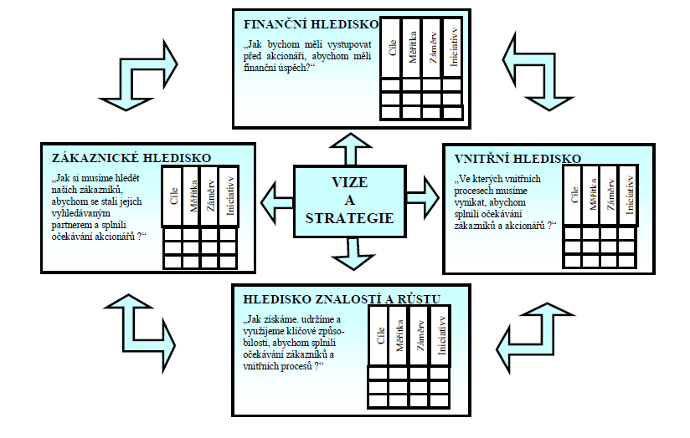
Systém BSC a strategie

Slide 47
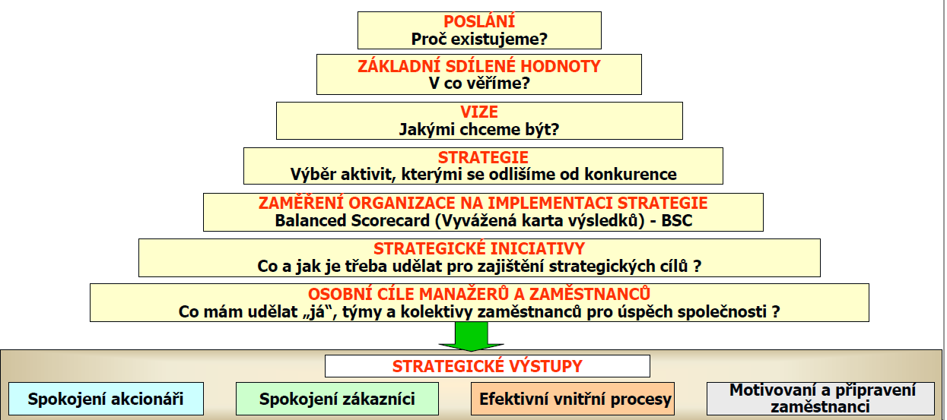
Propojení BSC na strategické řízení strategickou mapou

Slide 48
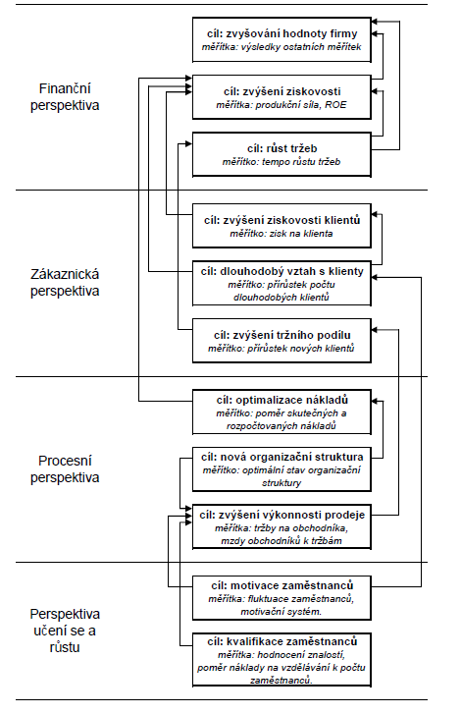
Strategická mapa BSC

Slide 49
Strategická mapa
Konečným výstupem BSC je strategická mapa, která zobrazuje strategické cíle setříděné podle hledisek, mezi nimiž jsou vyznačeny návaznosti.
Obsahuje jednotlivé cíle a k nim přiřazená měřítka. Jsou na ni znázorněny vzájemné vazby mezi jednotlivými měřítky a perspektivami tak, aby byl jasný jejich vztah k vytyčené strategii a strategickým cílům.

Slide 50
8. Systém řízení implementace strategie
    Faktory usnadňující realizaci strategie
    Struktura a obsah strategického dokumentu
    Hlavní strategické operace
    Praktický postup při zpracování strategie
    Zavedení systému strategického řízení a hodnocení strategických operací
    Závěr

Slide 51
8.1 Faktory usnadňující realizaci strategie
  Vysoká kvalifikace pracovníků na všech úrovních.
  Pružná reakce na nové úkoly vyplývající ze strategie.
  Schopnost podniku zvládnout sociální problémy vyplývající ze strategie.
  Návaznost na dosavadní zvyky, chování a kvalifikaci.
  Vytváření klimatu pro plnění strategických operací.
  Vybudování soustavy hmotné a morální stimulace.
  Dobře vybudovaný informační systém.

Slide 52
Faktory usnadňující realizaci strategie
  Dostatek času věnovaného na realizaci strategických operací.
  Přesná formulace strategických cílů.
  Konzistentnost strategických operací.
  Včasné zajištění potřebných zdrojů.
  Reálnost strategických operací.
  Systematická podpora vrcholovým managementem.
  Posuzování každé strategické operace z hlediska jejího přínosu ke splnění strategických cílů.
  Organizace odpovídající strategickým cílům a operacím.
  Výrazné úspěchy podniku při plnění úkolů v uplynulém období.

Slide 53
8.2 Struktura a obsah strategického
dokumentu = seminární práce
  Strategický dokument se skládá ze sedmi základních částí.
  První dvě mají charakter analýz. Další obsahují formulaci jednotlivých částí strategie.
  Maketa strategického dokumentu má tuto strukturu a obsah:
  1. Stručná analýza okolí podniku
  1.1 Analýza makrookolí (PESTEL)
  1.2 Analýza oborového okolí (Porterův model pěti sil)
  1.3 Příležitosti a ohrožení podniku
  2. Stručná interní analýza podniku
  2.1 Vědeckotechnický rozvoj
  2.2 Marketing
  2.3 Výroba
  2.4 Materiálové hospodářství
  2.5 Ekonomika
  2.6 Řízení lidských zdrojů
  2.7 Informační systém
  2.8 Silné a slabé stránky podniku

Slide 54
Struktura a obsah
strategického dokumentu
  3. Syntéza výsledků strategických analýz
  3.1 Formulace zvláštních schopností a konkurenčních výhod
  3.2 Formulace klíčových zranitelností
  3.3 Formulace modelové strategie
  4. Formulace strategie
  4.1 Základní hypotézy a scénáře budoucího vývoje
  4.2 Základní strategické rozhodnutí o tempu tržeb a jejich sortimentní struktuře
  4.3 Formulace základních variant strategie
  4.4 Vyhodnocení základních variant strategie a výběr varianty
  5. Formulace strategických cílů
  5.1 Cíle na trhu
  5.2 Cíle ekonomické a majetkové
  5.3 Cíle v oblasti kvalifikace, motivace a sociální
  5.4 Cíle v oblasti technologie, výroby a řízení jakosti
  6. Hlavní strategické operace
  7. Plán realizace

Slide 55
Struktura a obsah
strategického dokumentu
  Strategický dokument je velmi stručný.
  Závěrečnou verzi tvoří 15–20 stránkový materiál, doplněný tabulkovými přílohami.
  Kategorickým požadavkem je jasnost, srozumitelnost a pochopitelnost formulací.
  Strategie je určena jednak pro vlastníky podniku, jednak pro široký pracovní kolektiv zaměstnanců.
  Strategie musí vzbudit zájem o rozvoj podniku.
  Na základě strategie by si měl každý podnik stanovit, jak přispět k realizaci strategických cílů.
  Strategie by měla podněcovat všechny pracovníky rovněž pro splnění jejich osobních cílů.

Slide 56
8.3 Hlavní strategické operace
Strategické operace vycházejí ze všech částí přípravy strategie. Jejich provedení je někdy spojeno se značnými náklady investičního a neinvestičního charakteru.
Strategickými operacemi mohou být například:
    závažné investiční akce,
    spolupráce se zahraničními partnery,
    závažná finanční rozhodnutí,
    budování systému prodeje,
    zahájení produkce nových výrobků,
    zavedení nového systému nákupu a řízení zásob,
    zavedení nového systému odměňování, motivace a stimulace pracovníků.
Ve velkých podnicích se osvědčilo strategické operace rozdělit do typů A, B, C, D.

Slide 57
Zadávací list hlavní strategické operace
Pro každou strategickou operaci je zpracován tzv. zadávací list, obsahující:
    cíl operace,
    popis, vymezující konkrétní obsah a očekávané výsledky,
    nositele strategické operace - odpovědného pracovníka a jména členů týmu,
    termín zahájení a ukončení,
    náklady na provedení,
    indikátory, kvantifikující hodnoty, jichž je nutno v jednotlivých letech strategického období dosáhnout.

Slide 58
Rozdělení hlavních strategických operací dle typů
Strategické operace typu A – nejdůležitější rozvojové operace (velké investice, zásadní změny organizační struktury) řízené vrcholovým managementem.
Strategické operace typu B – k jejich realizaci jsou nutné buď investice nebo velké mimořádné neinvestiční náklady. Jsou řízeny strategickými komisemi na nižší úrovni řízení.
Strategické operace typu C – nevyžadují investiční ani jiné velké mimořádné náklady. Jsou řízeny strategickými komisemi na nižších úrovních řízení.
Strategické operace typu D – „spící operace“, pro něž není dostatek zdrojů v průběhu strategického období. Tvoří jakýsi „zásobník námětů“.

Slide 59
8.4 Zavedení systému strategického řízení
a hodnocení strategických operací
Implementací strategie rozumíme její uskutečňování, zavedení do reálného života.
Implementace strategie zajišťuje rozvoj podniku. Proto je základním a nejdůležitějším úkolem vrcholového managementu podniku.
Implementace strategie začíná schválením obsahu strategie nejvyšším statutárním orgánem podniku. Toto schválení je veřejně publikováno např. formou příkazů GŘ, vyhlášením na zasedání představenstva a dozorčí rady, na celopodnikovém meetingu apod.

Slide 60
Zavedení systému strategického řízení a hodnocení strategických operací
Při schválení strategie se jasně deklaruje, že strategie
je pro všechny pracovníky závazná
je východiskem všech aktivit podniku
a plnění strategických operací je základní povinností všech pracovníků podniku.
Současně se vytvářejí organizační podmínky pro implementaci.
Souhrnně je lze označit jako zavedení systému strategického řízení podniku. Nezbytně musí splňovat některé základní podmínky:
    vydání „Statutu strategického řízení“,
    ustavení strategického týmu,
    jmenování správce strategie,
    stanovení termínů zasedání strategického týmu na celý rok dopředu,
    určení způsobu hodnocení dosahovaných výsledků a plnění strategických operací.

Slide 61
Zavedení systému strategického řízení a hodnocení strategických operací
Plnění strategických operací se sleduje na každém zasedání strategického týmu (jednou za 2- 3 měsíce).
Celkové posouzení implementace strategie i nezbytná aktualizace strategie se provádí jednou za půl roku.
Zavedení systému strategického řízení při současné turbulenci světa se může zdát byrokratické. Tak však tomu není. Je naopak absolutní nezbytností vyvolávat neustále na odpovědné pracovníky psychologický tlak.
Hammer, guru managementu, k tomu říká:
      Struktura, disciplína a rozvržení procesu představují lék proti chaosu.
      Disciplína nevylučuje potřebu individuality a kreativity.

Slide 62
8.6 ZÁVĚR
Pro vrcholové manažery podniků lze formulovat tato doporučení:
Nemá-li podnik strategii, měl by ji urychleně zpracovat, jinak nepřežije. Zpracování strategie by neměl zadat externí firmě, ale pro první fázi by měl najmout kvalifikovaného konzultanta.
Má-li podnik strategii, měl by si ověřit, zdali odpovídá principům a poznatkům pro zpracování strategie.
Strategickému řízení by měli vrcholoví manažeři věnovat dostatek času.
Práci na formulaci a implementaci strategie by měli osobně řídit.

Slide 63
8.6 ZÁVĚR
Měli by přesvědčit své spolupracovníky o životní nutnosti podnik strategicky řídit.
Měli by vytvořit systém řízení, který zajistí, aby se strategie stala základem všech procesů v podniku a aby strategické operace byly důsledně plněny.
Měli by chápat strategické řízení jako proces neustálých změn.
K realizaci strategie jsou nutné přiměřené zdroje všeho druhu – kvalifikovaní pracovníci, finance a jiné. Není však nutno přehánět jejich rozsah.
Úspěch podniku závisí především na lidech, jejich kvalifikaci a ochotě se pro podnik angažovat.
Nezapomínat na to, že tím, kdo rozhoduje o úspěchu strategie, je zákazník.

Slide 64
ZÁVĚR
Závěrem rada P. Kotlera:
Máte-li stejnou strategii jako konkurenti, žádnou strategii nemáte.
Je-li vaše strategie odlišná, ale snadno napodobitelná, máte slabou strategii.
Máte-li strategii odlišnou, jedinečnou a obtížně napodobitelnou, máte strategii silnou a trvalou.

Slide 65

Shrnutí
Podmínky zpracování strategie – organizační, klima ve firmě, TOP management, informovanost, průběžná kontrola.
Obsah a struktura implementace strategie – komunikace, tvorba organizační struktury, administrativní podpůrné procesy…
Komunikace při implementaci strategie - komunikace mezi vrcholovým vedením jako tvůrcem a ostatními řídícími stupni, důkladné seznámení se strategií…
Role organizační struktury - zpravidla novou dělbu řídící i výkonné práce.
Administrativní nástroje – plán, rozpočet.
Strategická kontrola – kontrola správného směru, typy kontroly, ukazatelé, základní způsoby.
Balanced Scorecard - hodnocení 4 perspektiv, zákaznická, finanční, procesní, potenciálu.
Systém řízení implementace strategie – faktory realizace, struktura dokumentů,
hlavní operace, praktický postup, systém řízení …

